Slide 1
التحرك في الإتجاهات التالية بالجسد كامل : داخل وخارج
مقدم الهدف:
أ.إيناس أنور / أ.ختام فاروق

Slide 2
المراجعة:أأ. جمعه شعيب | الإعداد :أ.إيناس أنور / أ.ختام فاروق | التحرك في الإتجاهات التالية بالجسد كامل : داخل وخارج | الهدف
الفئة العمرية: 7 - 8 سنوات | مستوى الشدة: متوسطة | فئة الإعاقة : الإعاقة الذهنية | بيانات الهدف
قصة فاطمة في الخزانة: لعب الأخوة الأربعة حمد وخليفة وفاطمة وهند لعبة الغميضة ، خليفة أغمض عينيه وبدأ العد ، وانطلق إخوته يختبؤون هنا وهناك في أنحاء المنزل، عندما انتهى خليفة من العد بدأ يبحث عن إخوته ، ها هي هند خلف باب المطبخ ، وها هو حمد تحت الطاولة ، بقيت فاطمة لم يجدها بعد ، بحث في كل مكان ولكن دون جدوى ، أخيرا سمع صوت يصدر من الخزانة ، وعندما فتح الخزانة وجد فاطمة تحاول غلق فمها حتى لا تنطلق ضحكاتها عالية ، ثم صاحت أنا الفائز. الأنشطة الصفية: تدريب الطلاب على مفهوم وجوده داخل الشيء(داخل الخيمة ، داخل النطاطية،داخل السيارة ...الخ). تدريب الطلاب على مفهوم وجوده خارج الشيء(خارج الخيمة ،خارج النطاطية ، خارج السيارة...الخ). تدريب الطلاب على تحريك الجسد داخل الشيء وخارجه(داخل السيارة وخارج السيارة) |  |  | كتاب الطالب

Slide 3
تحريك أعضاء جسده في الإتجاهات التالية : فوق وتحت
عنوان فرعي
.تحفيز الطالب على التفاعل مع المعلمة.
. مراعاة الفروق الفردية للحالات وإن تشابهت نسبة الذكاء والتقييم.
.إعطاء كل طالب حقه من الحصة .
. تقسيم الحصة إلى عمل جماعي وفردي .
يمكن الدمج بين الأساليب لتحقيق أقصى فائدة ممكنة.

Slide 4
التحرك في الإتجاهات التالية بالجسد كامل : داخل وخارج | الهدف
أنشطه مهارية | المكونات
الأنشطه الصفية : عرض فيديوهات في تنفيذ وتقليد تحريك الجسد داخل وخارج الشيء.
انشودة الاتجاهات داخل وخارج
https://www.youtube.com/watch?v=DHb4-CCif7U

Slide 5
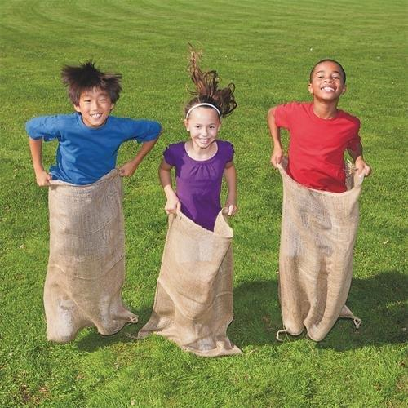
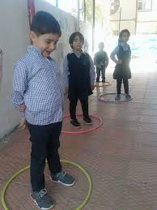
الحصة الدراسية: الهدف الرئيسي هو أن يتمكن الطالب من تحريك أعضاء جسده في الإتجاهات التالية : داخل وخارج أهداف أخرى: تنمية مهارة التقليد الحركي. تنمية مهارة التوازن. زيادة المحصول اللغوي لدى الطالب التهيئة للحصة (إلقاء التحية ، السلام على الطلاب ، التذكير بما تم تعلمه في الحصة السابقة). تشغيل الفيديو الخاص بالدرس. تنفيذ التمارين والأنشطة الصفية على كتاب الطالب وأوراق العمل. يبتكر المدرس أنشطة وتمارين إضافية. النشاط الرياضي : أن يقوم المدرب بعمل نشاط رياضي بالقفز داخل الحلقات . أن يقوم المدرب بعمل مسابقة القفز بالكيس النشاط الفني: أن يقوم المعلم بعمل نشاط فني يشتمل على تلوين صور لأولاد يلعبون داخل البيت وخارج البيت . النشاط الموسيقى: أغنية يلا نمرح بالألعاب. | دليل للمعلم
إعطاء ولي الأمر فيديو توضيحي لبعض الأنشطة التي يمكن أن يقوموا بعملها داخل المنزل واللعب بها مع الطالب | الواجب المنزلي
مجموعة تدريبات على الآيباد تتضمن: توصيل بين الصور الصحيحة التي تدل على وجود أشخاص داخل وخارج . | تمارين الكترونية
متوسط : يميز الطالب وجود الجسد داخل وخارج الشيء(يعبر بداخل وخارج) جيد : يقوم بعمل أنشطة بسيطة لوضع جسده داخل أو خارج الشيء(يدخل خيمة صغيرة ويخرج منها) مرتفع: يميز وجود الجسد داخل وخارج ويحرك جسده داخل وخارج الأشياء ويعمم خبرته في المواقف المختلفة(يختبيء داخل صندوق مثلا) | التقييم

Slide 6
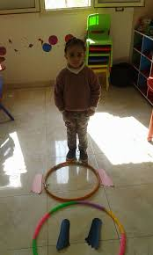
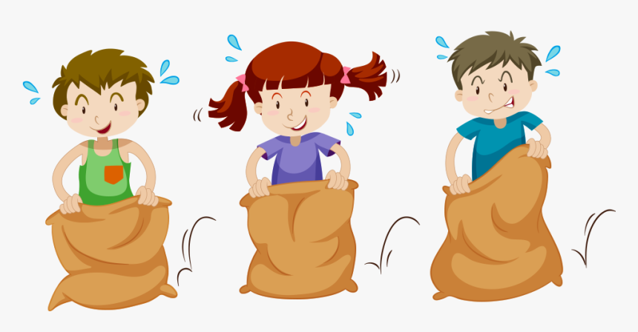
نشاط رياضي
https://pin.it/1x783OO
https://pin.it/5YXDb9M
https://www.youtube.com/watch?v=bnenj4aX_qo
مسابقة القفز بالكيس

Slide 7
نشاط موسيقي أغنية يللا نمرح بالألعاب
https://www.youtube.com/watch?v=xakubiaN928

Slide 8
الواجب المنزلي
https://pin.it/19NgyUu

Slide 9
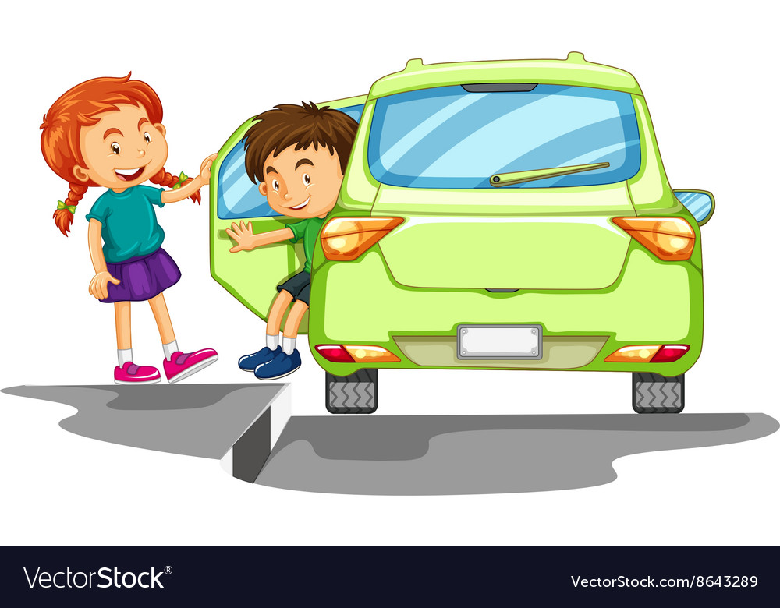
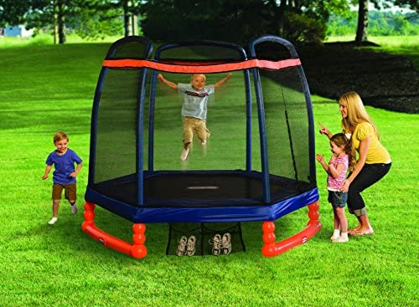
ضع علامة صح على الطفل الذي في وضع خارج (النطاطة ، السيارة)

Slide 10
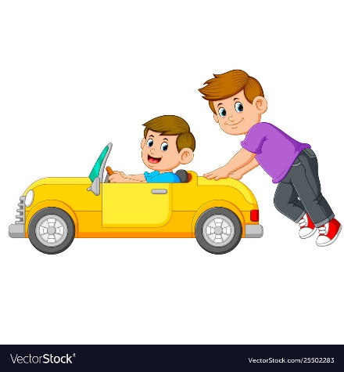
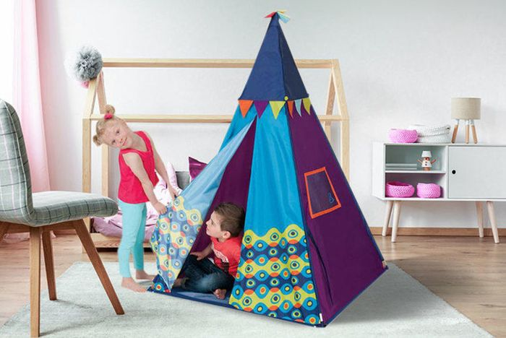
ضع علامة صح على الطفل الذي هو داخل(الخيمة ، السيارة)

Slide 11
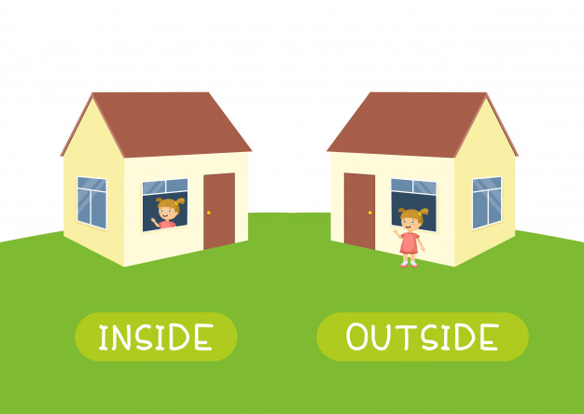
أشر بإصبعك إلى البنت التي داخل المنزل البنت التي خارج المنزل او يشير الطالب الى البنت

Slide 12
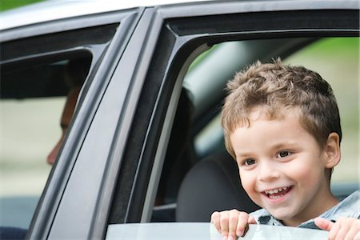
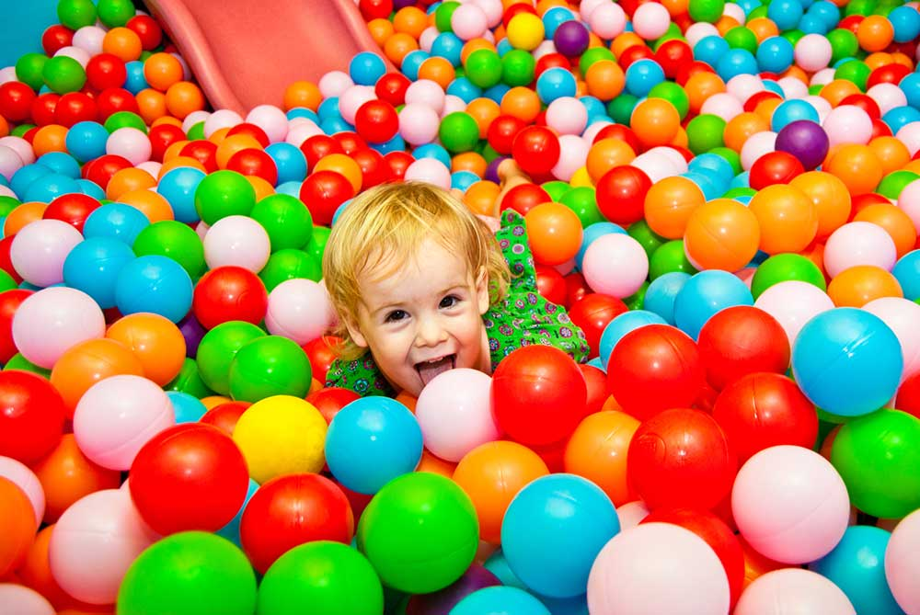
عبر شفهيا بجملة من كلمتين أو أكثر عن مكان الأطفال في كل صورة

Slide 13
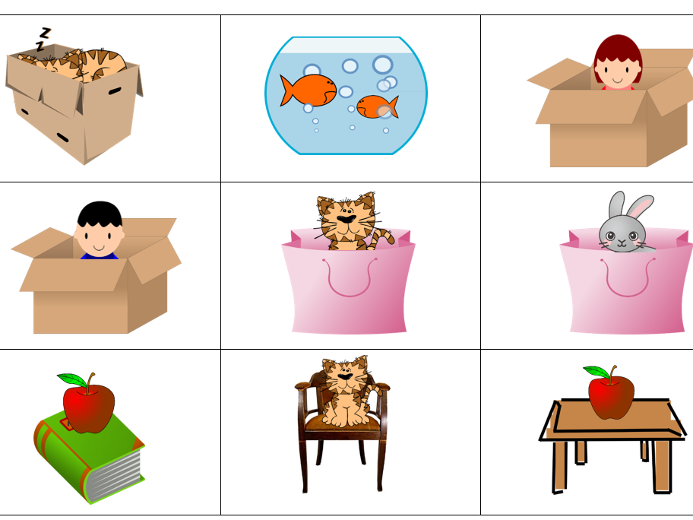
ضع علامه على مفهوم داخل

